Slide 1

Successieplanning, erfrecht en zorgvolmacht Zaterdag 07 februari 2026 Dominicanessenklooster Herne

Slide 2

Nu zorgen voor later Successieplanning, erfrecht en de zorgvolmacht Jonas Boschmans

Slide 3

1. De zorgvolmacht

Slide 4
In cijfers
Vorig jaar (2025) werden er meer dan 120.000 zorgvolmachten afgesloten in ons land, waarvan bijna 109.000 in Vlaanderen.
Sinds het instrument in 2014 werd ingevoerd, werden er in ons land al 712.420 zorgvolmachten afgesloten, waarvan 636.234 in Vlaanderen
Bron: notaris.be

Slide 5

Om te beginnen…
Mentale of fysieke beperking
(bv. geheugenverlies, ongeval, ziekte…) → feitelijke toestand
= ‘wilsonbekwaamheid’
= ‘gezond van geest’
Uit een ‘niet kunnen’ volgt een ‘niet MOGEN’ →
juridische toestand
=‘handelingsonbekwaamheid’
Sommige groepen van mensen mogen volgens de wet geen rechtshandelingen stellen in hun eigen belang, zoals minderjarigen.

Slide 6
Wat als iemand ‘wilsonbekwaam’ wordt?
2 mogelijkheden: 1. De persoon had hierop geanticipeerd en had een ‘zorgvolmacht’ opgesteld voor bepaalde zaken (buitengerechterlijke bescherming); 2. De persoon had niets voorzien en wordt voor een aantal zaken of helemaal onder bewind geplaatst (gerechterlijke bescherming). De autonome wil van de persoon heeft altijd voorrang op een gerechterlijke bescherming.
Indien iemand een zorgvolmacht voorzien heeft primeert de zorgvolmacht altijd voor de handelingen die in deze zorgvolmacht beschreven staan.

Slide 7
Wanneer wordt iemand onder bewind geplaatst en dus ‘gerechterlijk’ beschermd’?
Wanneer iemand wilsonbekwaam wordt en bepaalde handelingen niet meer kan uitoefenen
EN
met betrekking tot deze handelingen géén zorgvolmacht heeft opgesteld;
OF
een zorgvolmacht heeft opgesteld, maar de zorgvolmacht onvoldoende bescherming blijkt te bieden aan de betrokken lasthebber

Slide 8
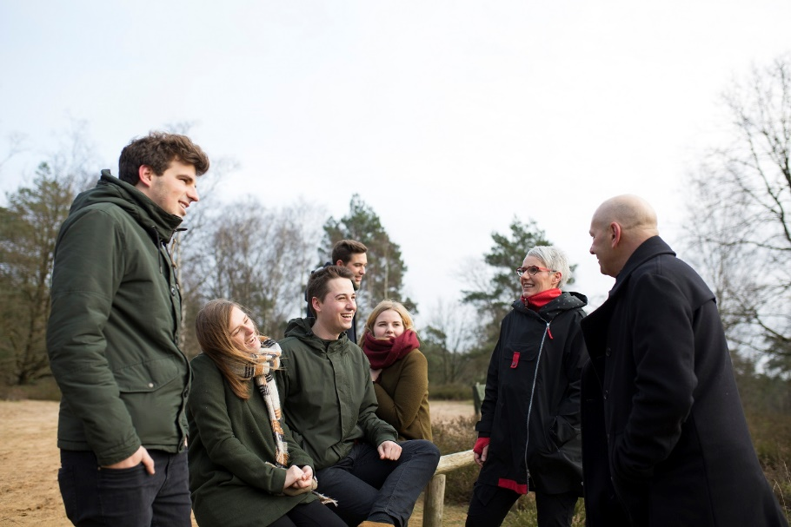
Wat is een ‘zorgvolmacht?’
Een overeenkomst (nl. een lastgeving)
Waarbij iemand (de lastgever)
Een volmacht geeft aan een andere persoon of personen (lasthebbers)
Om bepaalde handelingen te stellen in zijn plaats
Voor het geval hij of zij daar in de toekomst zelf niet meer toe in staat is wegens wilsonbekwaamheid.

Slide 9
Wat is een ‘zorgvolmacht?’
De zorgvolmacht = anticipatief denken over de toekomst
Bepaalde richtlijnen geven over het beschikken en beheren (nieuw sinds 1 maart 2019) van zijn vermogen, zodat zijn eigen wensen worden gerespecteerd op het moment dat men zelf bepaalde handelingen niet meer juridisch mag stellen.
→ Vermijden dat zijn vermogen ‘geblokkeerd’ worden door het zelf niet kunnen handelen… belangrijk in het kader van successieplanning!

Slide 10
Doel
We merken in dat mensen nog meer dan vroeger bezig zijn met hun gezondheid.
Dankzij een zorgvolmacht kan je jezelf beschermen indien een ziekte of een ongeval ertoe leidt dat je niet meer in staat bent om zelf je vermogen te beheren.
Je kan één of meerdere personen aanduiden om bv. je facturen te betalen, je bankrekeningen te beheren en je huurgelden en pensioenen te innen.

Slide 11
Welke handelingen worden in een zorgvolmacht beschreven?
1. Daden van beschikking over het vermogen bv. een schenking van aandelen, een woning verkopen, een appartement aankopen… 2. Daden van beheer over het vermogen bv. verhuren van een appartement (voor een periode van minder dan negen jaar), facturen innen, beleggen, pensioeninkomsten ontvangen… 3. zorg over de persoon bv. keuze van rusthuis of woonzorgcentrum, bepaalde rechten uitoefenen uit de Wet Patiëntenrechten (bv. al dan niet verkrijgen van palliatieve zorg). → sinds 1 maart 2019 biedt de zorgvolmacht de mogelijkheid om een ‘globale regeling’ te treffen
NIET: hoogstpersoonlijke handelingen zoals een huwelijk aangaan, kind erkennen, testament opstellen, euthanasieverklaring….

Slide 12

Een zorgvolmacht kan dus enkel opgesteld worden op het moment dat men nog wilsbekwaam is!
Anticiperen over de toekomst…
houdt in dat men vandaag nog de gevolgen van zijn handelen moet beseffen.
Mensen met toenemend geheugenverlies wachten dus beter niet tot het laatste moment op een zorgvolmacht op te stellen. Eenmaal de persoon niet meer wilsbekwaam is → te laat om een zorgvolmacht op te stellen!

Slide 13
Wanneer treedt de zorgvolmacht ‘in werking?’
Afhankelijk van wat in de zorgvolmacht beschreven staat (keuze van de lastgever)
A. Bij wilsonbekwaamheid
→ in praktijk vaak vastgesteld door één of meerdere
artsen. Lastgever kiest op voorhand hoe dit
vastgesteld moet worden.
B. Wanneer de persoon nog wilsbekwaam is
→ Wanneer de persoon niet goed bij been is. Mentaal nog goed maar fysiek wat hulp nodig heeft en dus in die zin een zorgvolmacht wil geven – ontzorgen.

Slide 14
Zorgvolmacht ≠ gewone volmacht
Gewone volmacht:
heeft uitwerking zolang de persoon wilsbekwaam is
Zorgvolmacht:
kan, mits voldoening aan de formele voorwaarden, uitwerking
krijgen wanneer de persoon wilsonbekwaam wordt!
= groot voordeel van de zorgvolmacht
De basis van elke (zorg)volmacht is VERTROUWEN

Slide 15
De zorgvolmacht: uitwerking na wilsonbekwaamheid
Wanneer werkt de zorgvolmacht door na de wilsonbekwaamheid?
De lasthebber was wilsbekwaam bij het opstellen van de zorgvolmacht;
De zorgvolmacht werd schriftelijk opgesteld;
De zorgvolmacht vermeldt de doelstelling: een buitengerechterlijk bescherming organiseren;
De zorgvolmacht werd geregistreerd in het ‘Centraal Register van Lastgevingen’ (CRL) beheerd door de Federatie van notarissen
↓
zonder registratie werkt de zorgvolmacht NIET
door!

Slide 16

Een lasthebber of lasthebbers aanstellen
Principe: vrijheid (familie, vrienden, professionelen…), MAAR: VERTROUWEN!
Vermijd conflicten tussen lasthebbers door duidelijke instructies te geven en controle
Vermijd belangenconflicten door eventueel ad hoc lasthebbers aan te stellen.
Bv. Inplanning van schenkingen aan de kinderen met de kinderen die aangesteld worden als lasthebbers…
Duid ‘reserve’ lasthebbers aan voor het geval de aangeduide lasthebbers zelf onmogelijk de handelingen willen of kunnen stellen.
Voorbeeld: eerst tussen partners – nadien pas de kinderen.

Slide 17
Buitengerechterlijke bescherming?
Vanaf het moment van de wilsonbekwaamheid mag de lasthebber de in de zorgvolmacht toegekende taken uitvoeren zonder dat de rechter er in moet tussenkomen of toestemming moet geven: → het is een buitengerechterlijke bescherming. Absoluut geen rechterlijke tussenkomst?
Toch wel. De rechter kan tussenkomen indien er problemen zijn met de uitvoering van de zorgvolmacht of wanneer de persoon onvoldoende wordt beschermd door de zorgvolmacht

Slide 18
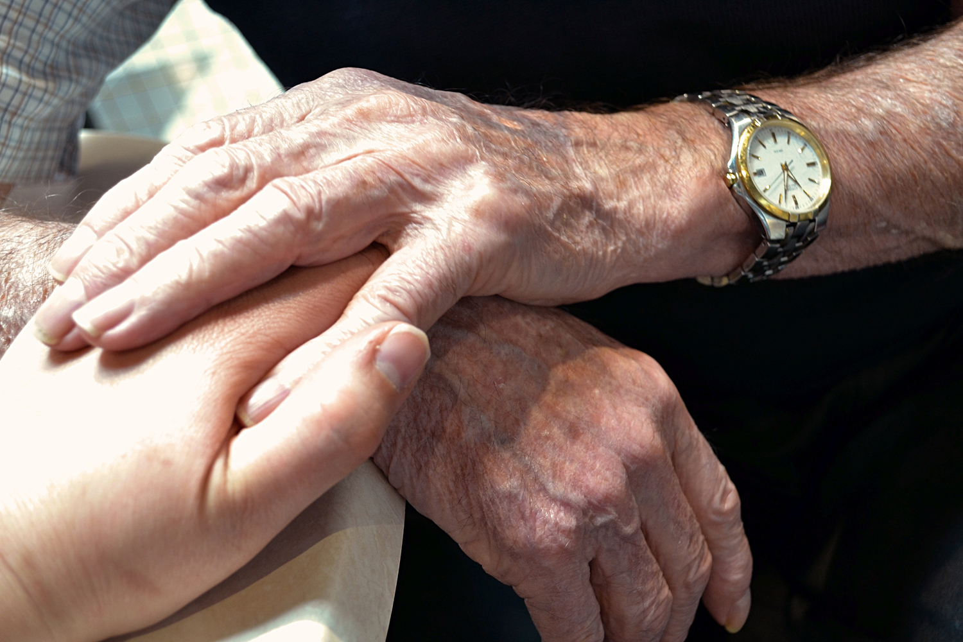
EINDE van de zorgvolmacht
Overlijden van de lastgever: zorgvolmacht neemt een einde
Of loopt verder voor de overblijvende lastgever
Overlijden of wilsonbekwaamheid van de lasthebber(s): best een oplossing voorzien in de zorgvolmacht zelf.
→ Subsidiaire lasthebbers voorzien

Slide 19
Zorgvolmacht - voorzorg
Het is ook een instrument voor zorgplanning.
Zo kan je in een zorgvolmacht op voorhand aangeven in welk rust- of verzorgingstehuis je later wil verblijven.

Slide 20
Een zorgvolmacht in het kader van successieplanning?
Om te kunnen beschikken over ons vermogen moeten we wilsbekwaam en dus handelingsbekwaam zijn. Indien wilsonbekwaam → blokkering van ons vermogen, geen mogelijkheid meer om het vermogen over te dragen naar de volgende generaties via bv. een schenking MAAR: kan niet voor alle handelingen = niet voor de strikt persoonlijke handelingen → je kan bv. géén volmacht geven om een testament op te stellen testament = hoogst persoonlijk document Zorgvolmacht = ideaal in het kader van successieplanning, maar grote verantwoordelijkheid bv. bij kiezen van de lasthebbers.

Slide 21
Voorbeeld
David en Laura hebben twee kinderen waar ze heel trots op zijn. Zelf hebben ze twee onroerende goederen: de gezinswoning en een appartement dat Laura heeft geërfd. David heeft vroeger een goed geërfd, maar dat is ondertussen verkocht. De gezinswoning zit in het gemeenschappelijk vermogen van David en Laura (beiden zijn er dus eigenaar van). Het geërfde appartement daarentegen behoort aan Laura toe. David en Laura zijn nog jong, ze willen nog niet schenken maar ze zijn begaan met het lot van hun vermogen. Ze weten immers dat hun vermogen toelaat om te schenken aan hun kinderen. Omdat niemand de toekomst kan voorspellen, willen David en Laura elkaar wederzijds een volmacht geven om bepaalde van hun eigen goederen te schenken, indien één van hen wilsonbekwaam zou worden op hun oude dag.

Slide 22
Een zorgvolmacht in het kader van successieplanning?
- advies van de notaris = anticiperen op het geheel plaatje en overzicht krijgen over alle juridische mogelijkheden zodat alle bestaande wettelijke instrumenten zo efficiënt mogelijk benut worden. De zorgvolmacht is één van de vele aspecten van successieplanning. Anticiperen aan de hand van een zorgvolmacht kan zowel op jonge als oude leeftijd en ook wanneer men in het kader van een andere gebeurtenis naar de notaris komt (bv. wanneer een koppel een huwelijksovereenkomst laat opstellen). De notaris kan begeleiden bij het maken van keuzes en kan wijzen op bepaalde belangenconflicten bij het kiezen van lasthebbers. - De notaris zorgt voor de registratie in het CRL.

Slide 23
2. Erfrecht
Wie zijn mijn erfgenamen?

Slide 24
1. Mijn echtgeno(o)t(e)
Huwelijk: Hoe wordt het gemeenschappelijk vermogen verdeeld?
“Langst leeft, al heeft” – zeer courant in de jaren ‘70-’90
Vruchtgebruik langstlevende echtgeno(o)t(e) / blote eigendom kind(eren)
Evenwicht tussen autonomie/beslissingsrecht en fiscale optimalisatie
OPLOSSING KEUZEBEDING

Slide 25
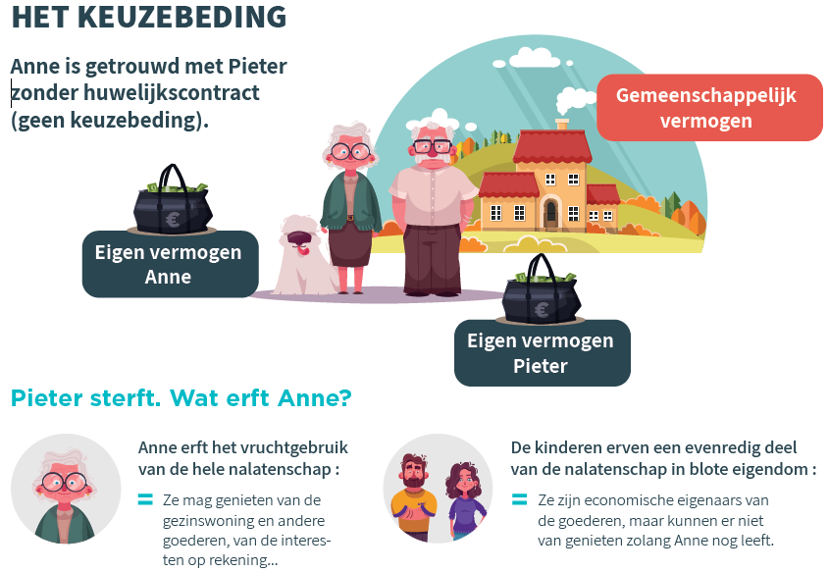

Slide 26
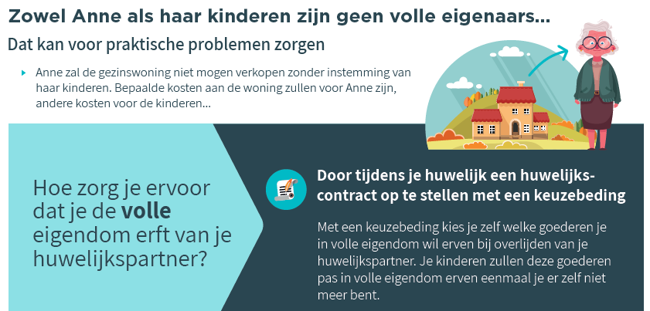

Slide 27
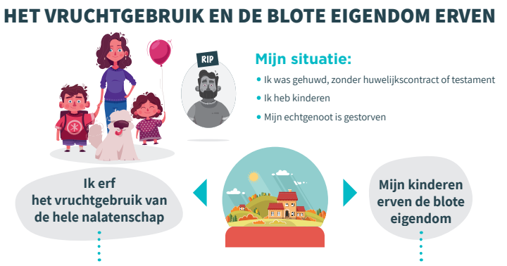
2. De kinderen

Slide 28
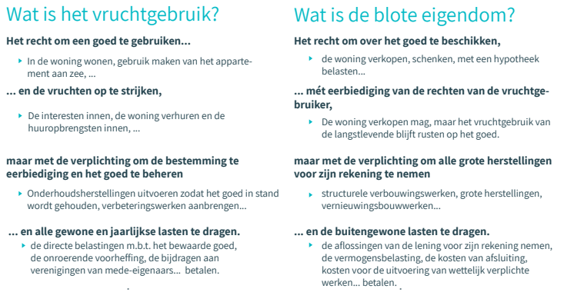

Slide 29
3. Zonder kinderen
Wettelijke erfgenamen = broers, zussen / neven, nichten
Hoge successierechten tot 55%
Afschaffing duolegaat in Vlaanderen !
“Vriendenerfenis” – vermindering erfbelasting
Goede doelen = geen erfbelasting
→ TESTAMENT

Slide 30
Successieplanning
Evenwicht zoeken tussen:
Gemoedsrust voor de oude dag en fiscale kost verlagen door te
SCHENKEN, maar : met voorbehoud van vruchtgebruik
verbod verkopen / inmenging partner begiftigde
last van verzorging, hulp en bijstand
recht van terugkeer bij overlijden begiftigde

Slide 31
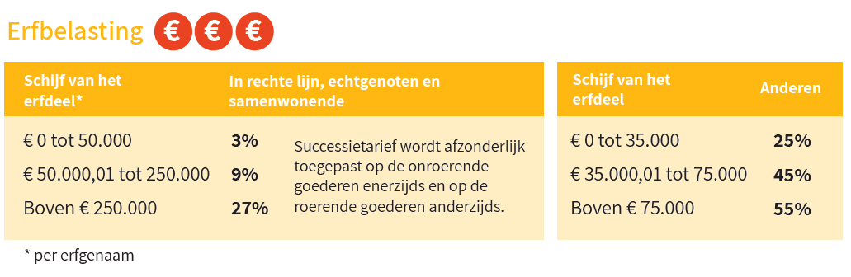
Tarieven erfbelasting in Vlaanderen

Slide 32
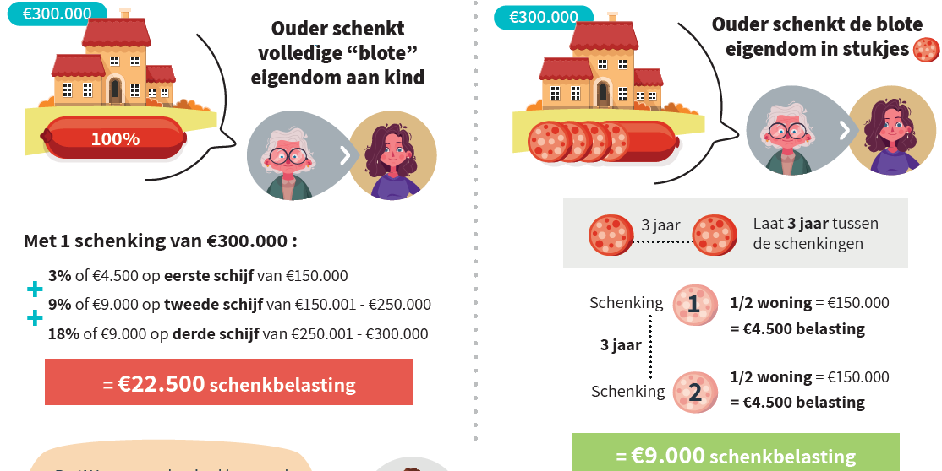

Slide 33
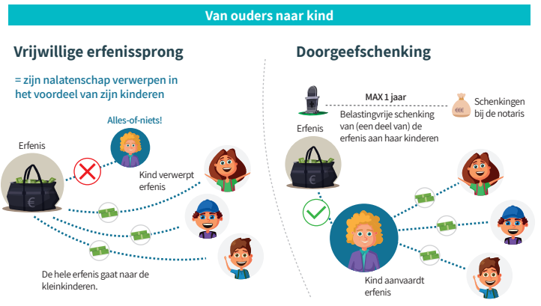

Slide 34
Vragen? Wil je meer informatie over huwen, erven, schenken, ondernemen en nog zoveel meer? Neem dan een kijkje op www.notariaatherne.be

